Slide 1
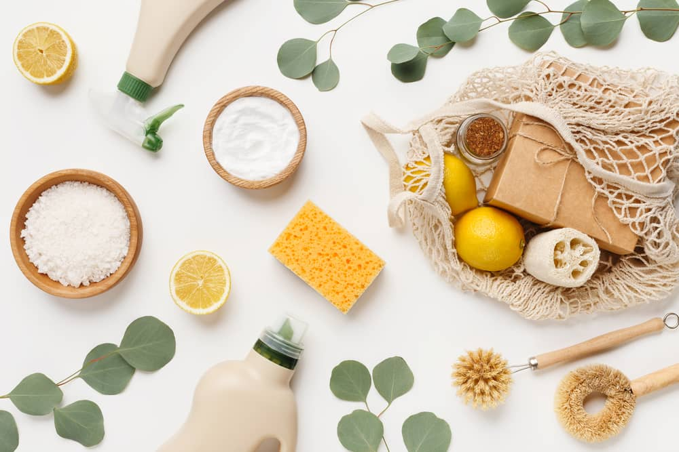
Ökokör
Az Ökokörön hasznos tippeket osztunk meg egymással, amik hozzásegítenek a környezettudatosabb életmódhoz.
A következő alkalommal,
január 8-án is találkozzunk online 20:30-kor!
Ez alkalommal a környezettudatos tisztításról, takarításról beszélgetünk.
A beszélgetésbe ezen a linken tudtok becsatlakozni:
https://meet.google.com/zwc-graw-otb
További alkalmak időpontjai:
január 29.,
február 19.,
március 11.,
április 22.,
május 13.,
május 27.
Várunk Szeretettel!

